Slide 1
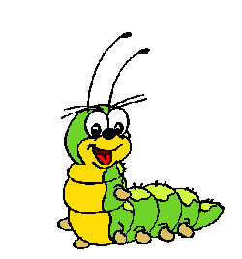
Drobné lesné živočíchy
BIOLÓGIA pre 5. ročník

Slide 2
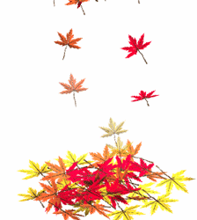
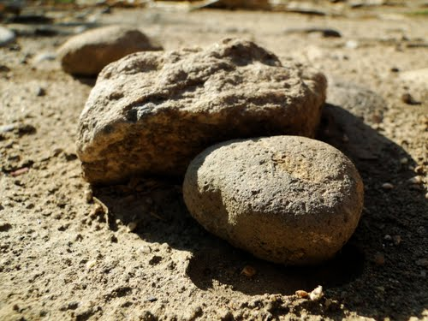
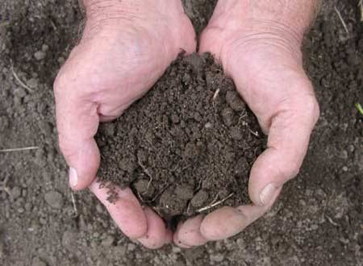
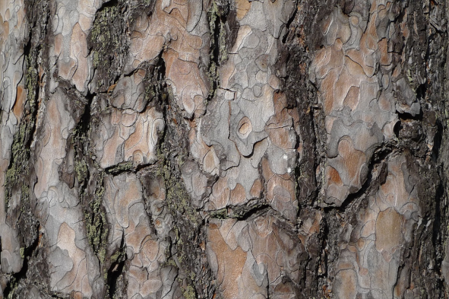
Kde žijú?
v lese:
pod listami
pod kameňmi
v pôde
v kôre odumierajúcich stromov

Slide 3
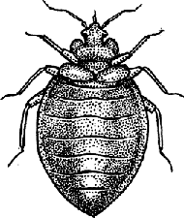
Aké je ich telo?
článkované

Slide 4
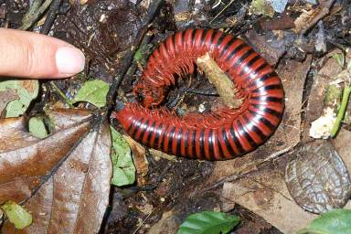
Čím sa živia?
rozkladajúcimi sa zvyškami
prospievajú k tvorbe humusu

Slide 5
Ktoré živočíchy tu patria?
mnohonôžky
stonôžky
chvostoskoky
žižiavky, ...

Slide 6
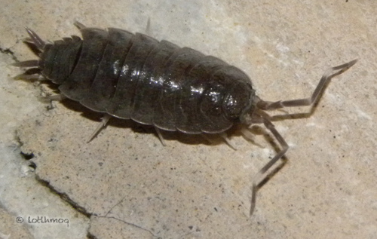
Žižiavka
jej telo chráni pancier
žije pod lístím (vo vlhku)
dýcha žiabrami
má sploštené telo

Slide 7
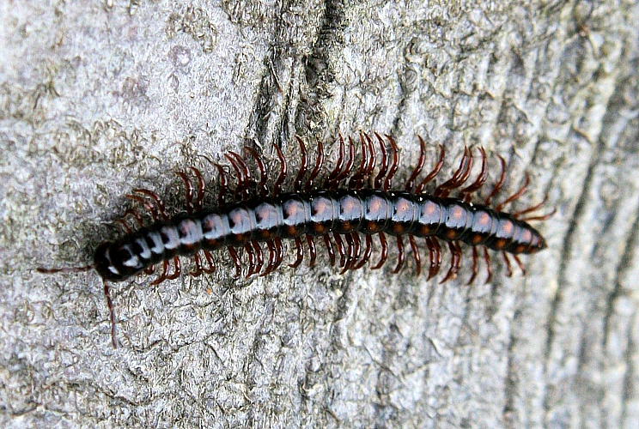
Mnohonôžka
okrúhle článkované telo
2 páry krátkych končatín na každom článku
živí sa rastlinami

Slide 8
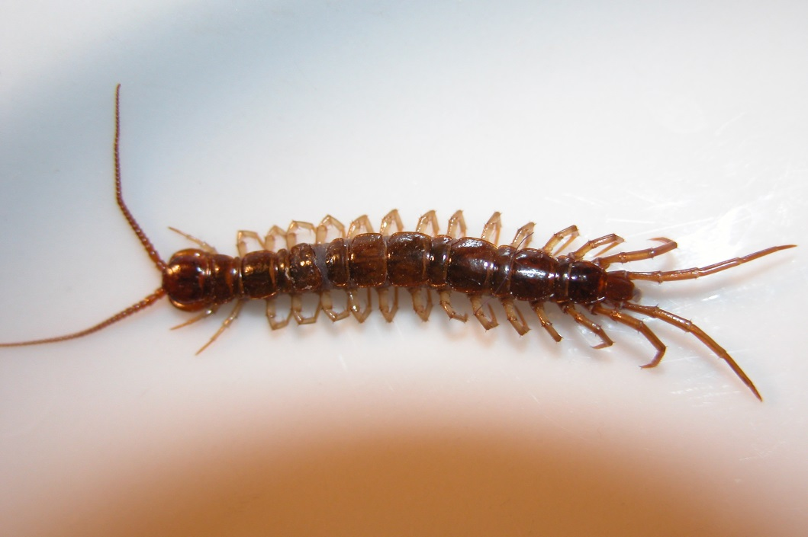
Stonôžka
je dravá
na každom článku 1 pár končatín (až 23 párov)
živí sa drobnými chrobákmi

Slide 9
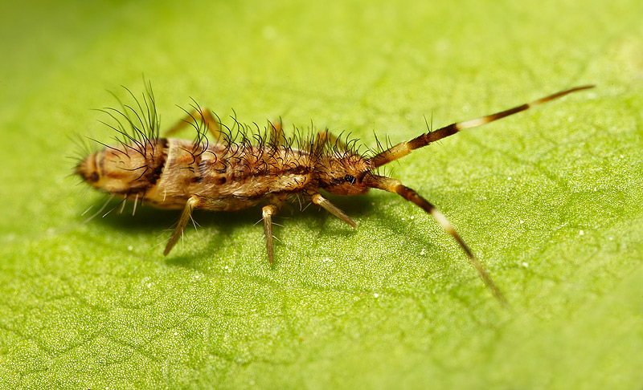
Chvostoskok
- žije v machu, lístí, ...
skáče (vidlica na brušku)
živí sa odumretými organizmami

Slide 10
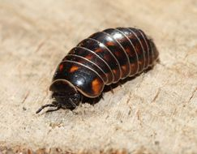
Zvinavec
chráni sa zvinutím do guľky
živí sa rozkladajúcimi sa rastlinami a živočíchmi

Slide 11
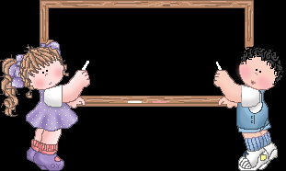
ĎAKUJEM
ZA POZORNOSŤ!

